Slide 1
АБАЙ БОЛЫҢЫЗ!
БУДЬТЕ ОСТОРОЖНЫ!

Slide 2
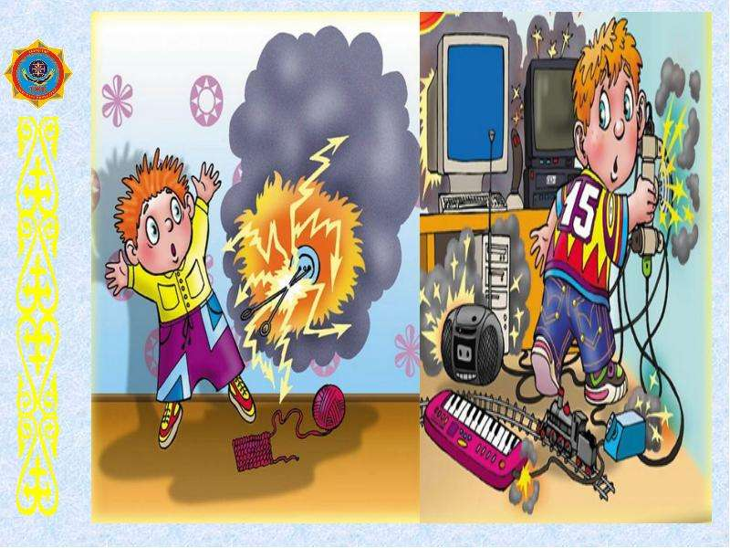
ТОҚ
Тоқпен ойнама
Ұзақ уақыт тоқты
қосып қойма
Тоқты су немесе ылғал
қолмен өшірме
Тоқ ұрған жағдайда немесе қауіп
төнген кезде үлкендердің
көмегіне жүгін

Slide 3
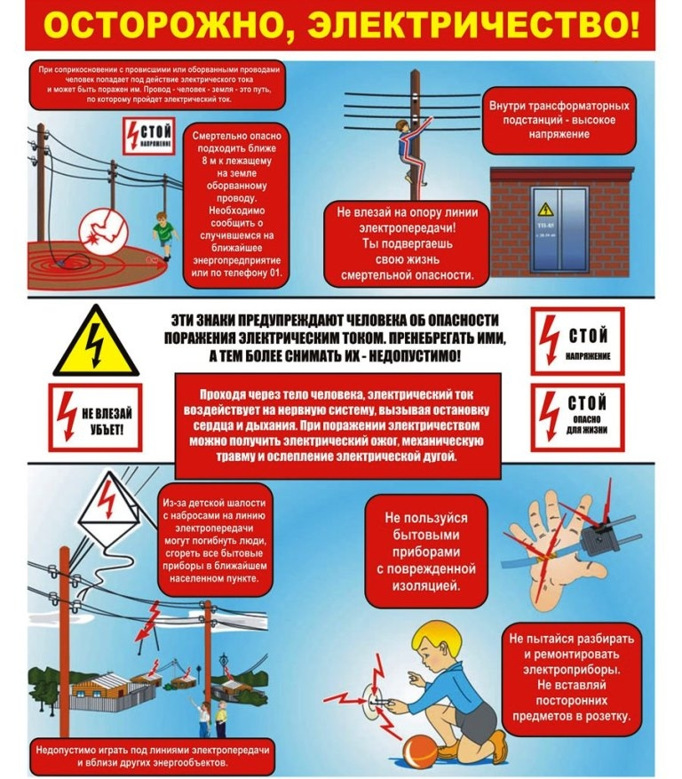

Slide 4
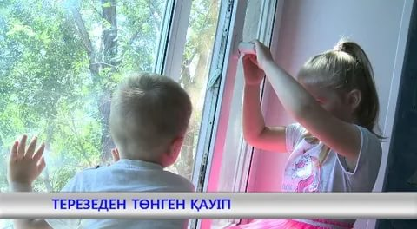
ТЕРЕЗЕНІ АШЫҚ
ҚАЛДЫРМА!
Ешқашан терезедегі москиттік
торларға сенбеңіздер!
Мүмкіндік болса, терезені (желдеткішті)
төменгі жағынан емес, жоғарғы жағынан ашыңыз.
Үйде балалар болған жағдайда, ешқашан терезені ашық қалдырмаңыз!
Балаларыңыз терезені өз еркімен аша алмау үшін, терезелеріңізге бекіткіштер
(арнайы бекіткіш) орнатыңыз!

Slide 6
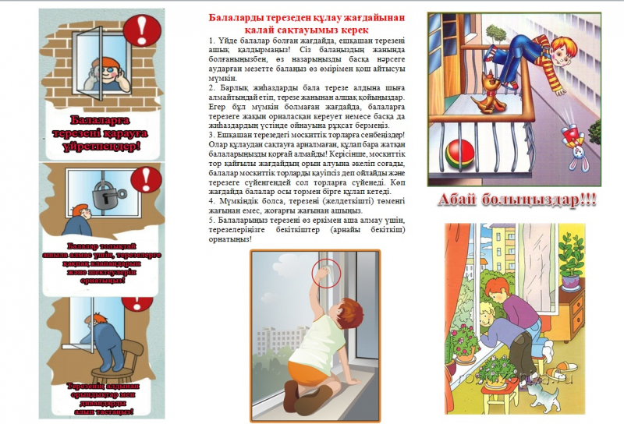

Slide 7
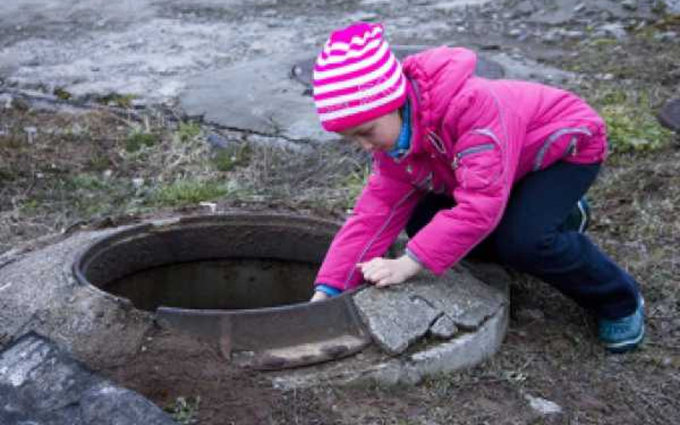
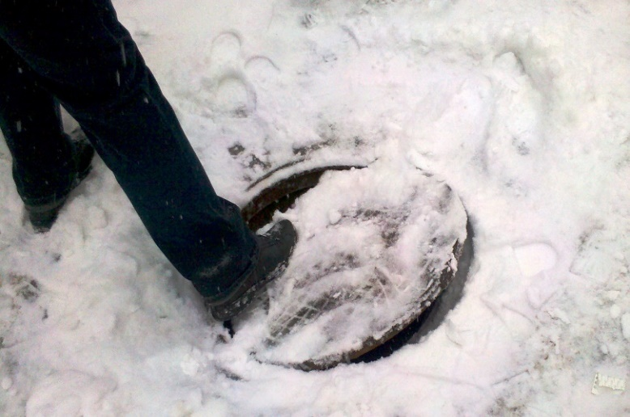
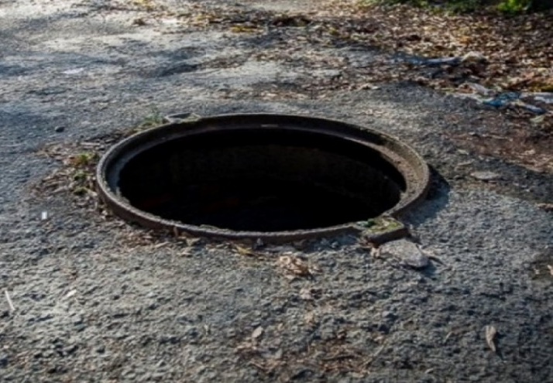
КӘРІЗ ҚҰДЫҒЫ АБАЙ БОЛЫҢЫЗ!
ҮЛКЕН ҚАУІП:
Ауыр соққы алу, сүйектің сынуы.
Биіктен құлау
Улы заттар
БАЛАҒА БАС КӨЗ БОЛЫҢЫЗ!

Slide 8
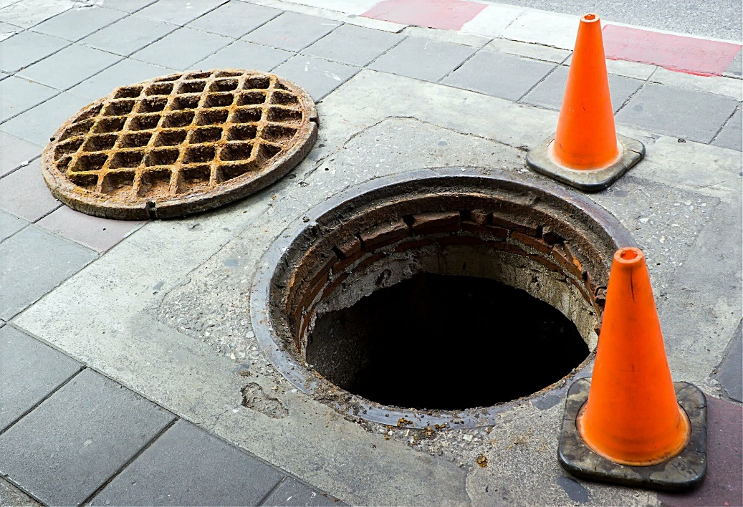
Құдыққа түсіп кеткенде не істеу керек?
Сүйек сынбаса, өз бетіңізбен құдық баспалдағымен немесе темір қадағамен шығып көріңіз.
Егер қимылдай алмасаңыз, айналадағыларды көмекке шақырыңыз
Ең басты ереже – құдық люгын айналып өту және мұны балаларға үйрету
109 нөмірін теріп құтқару қызметіне хабарласыңыз

Slide 9
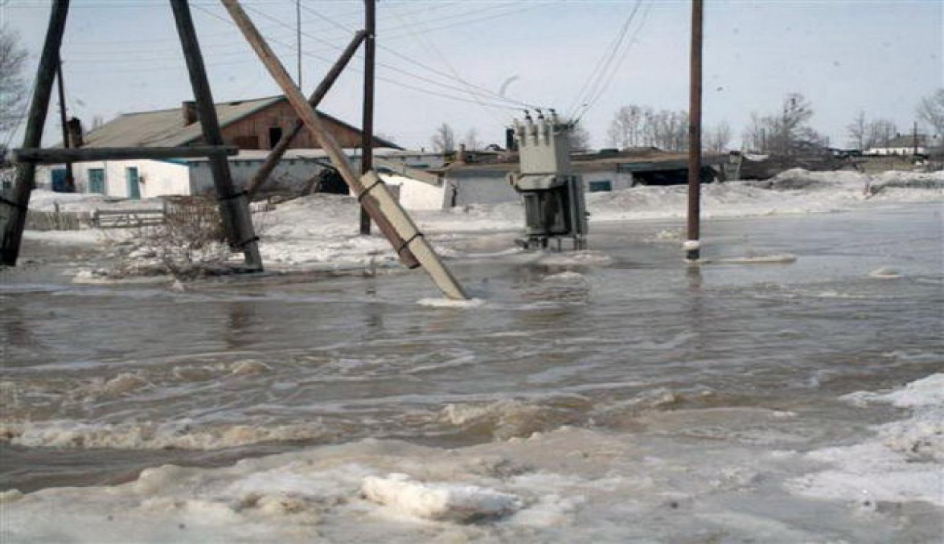
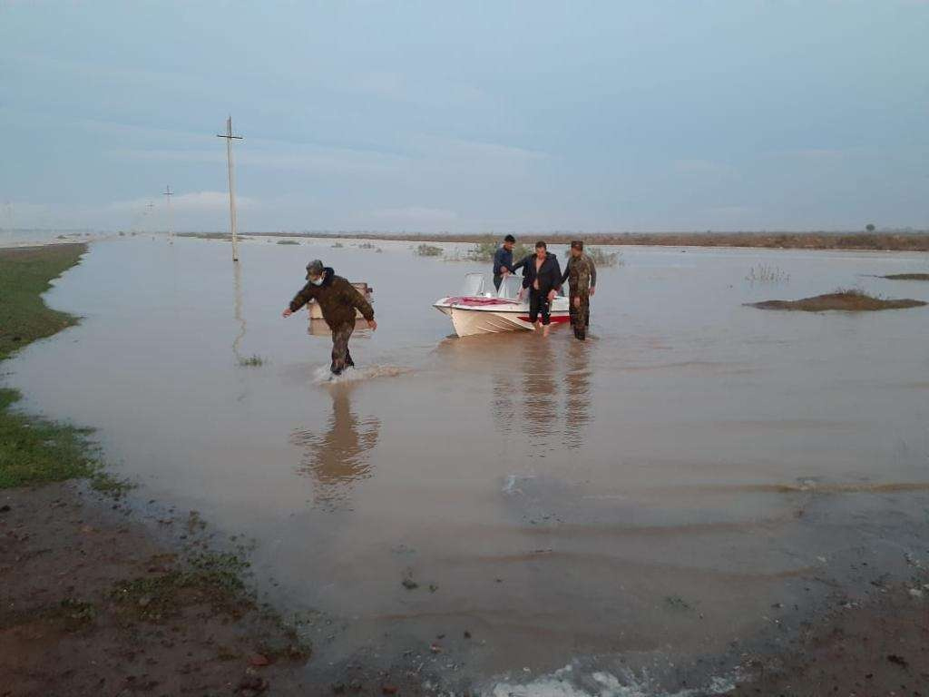
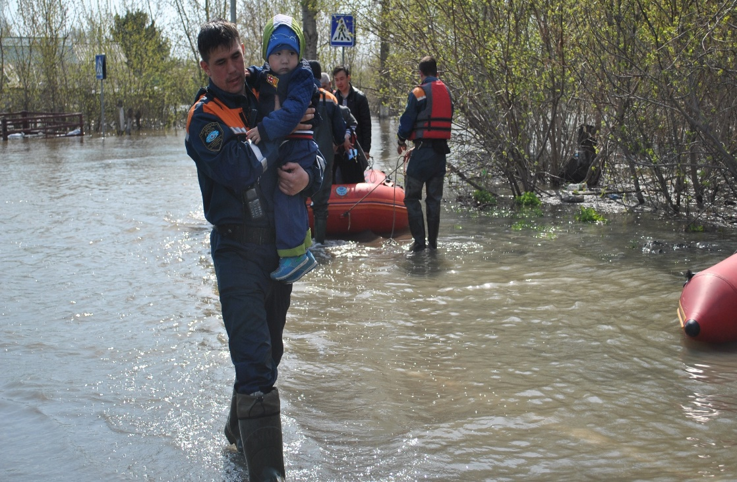
СУ ТАСҚЫНЫ АБАЙ БОЛЫҢЫЗ!
Су ағып жатқан маңда абай болу!
Тез еріп жатқан қардың жаныннан алшақ болу
Су арнасынан асып жатқан жерде ойнамау

Slide 14
